Slide 1


CASE Intensiteit Voorspelling Voor team oggz
Notes:
Intro:
- GGD’s AO Team reaches out to people who neglect themselves or their homes
Estimating case intensity upfront is a hard task for people

Slide 2
Onderwerpen
Recap
01
Conclusie
02
Aanbeveling
03

Slide 3
CASE Intensiteit Voorspelling Voor team oggz
-
01
-
02
-
03
Doelvariabelen
# Interventies
# Dagen tot laatste interventie
Evaluatie
Afwijking doelvariabelen
Doel
Allocatie nieuwe melding aan medewerker met minste caseload

Slide 4
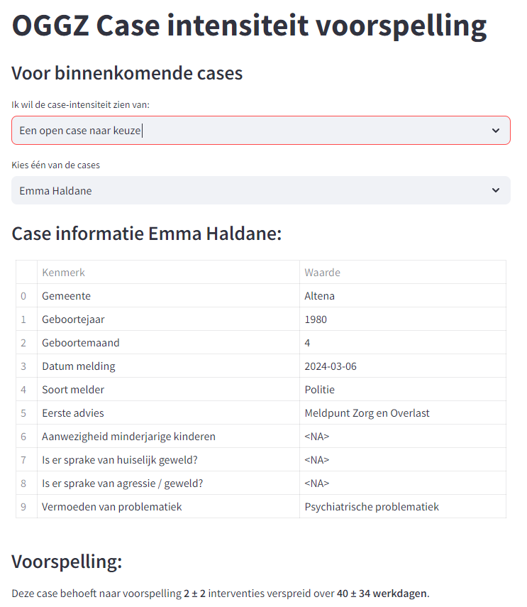
-
01
-
02
-
03

Slide 5

Belangrijkste keuzes
-
01
-
02
-
03
Regressie
Beperking inputvariabelen
Notes:
Keuzes:
Regressie:
Classificatie simplificeert, maar maakt oplossing minder bruikbaar. Het vergt ‘binning’, waarbij de laatste bin er een zonder plafond is, ongeschikt;
Beperking inputvariabelen:
Liefst zo vroeg mogelijk voorspellen, dus alleen allereerste fase gebruiken als input.
Afwijkend van aard dan EPD data

Slide 6
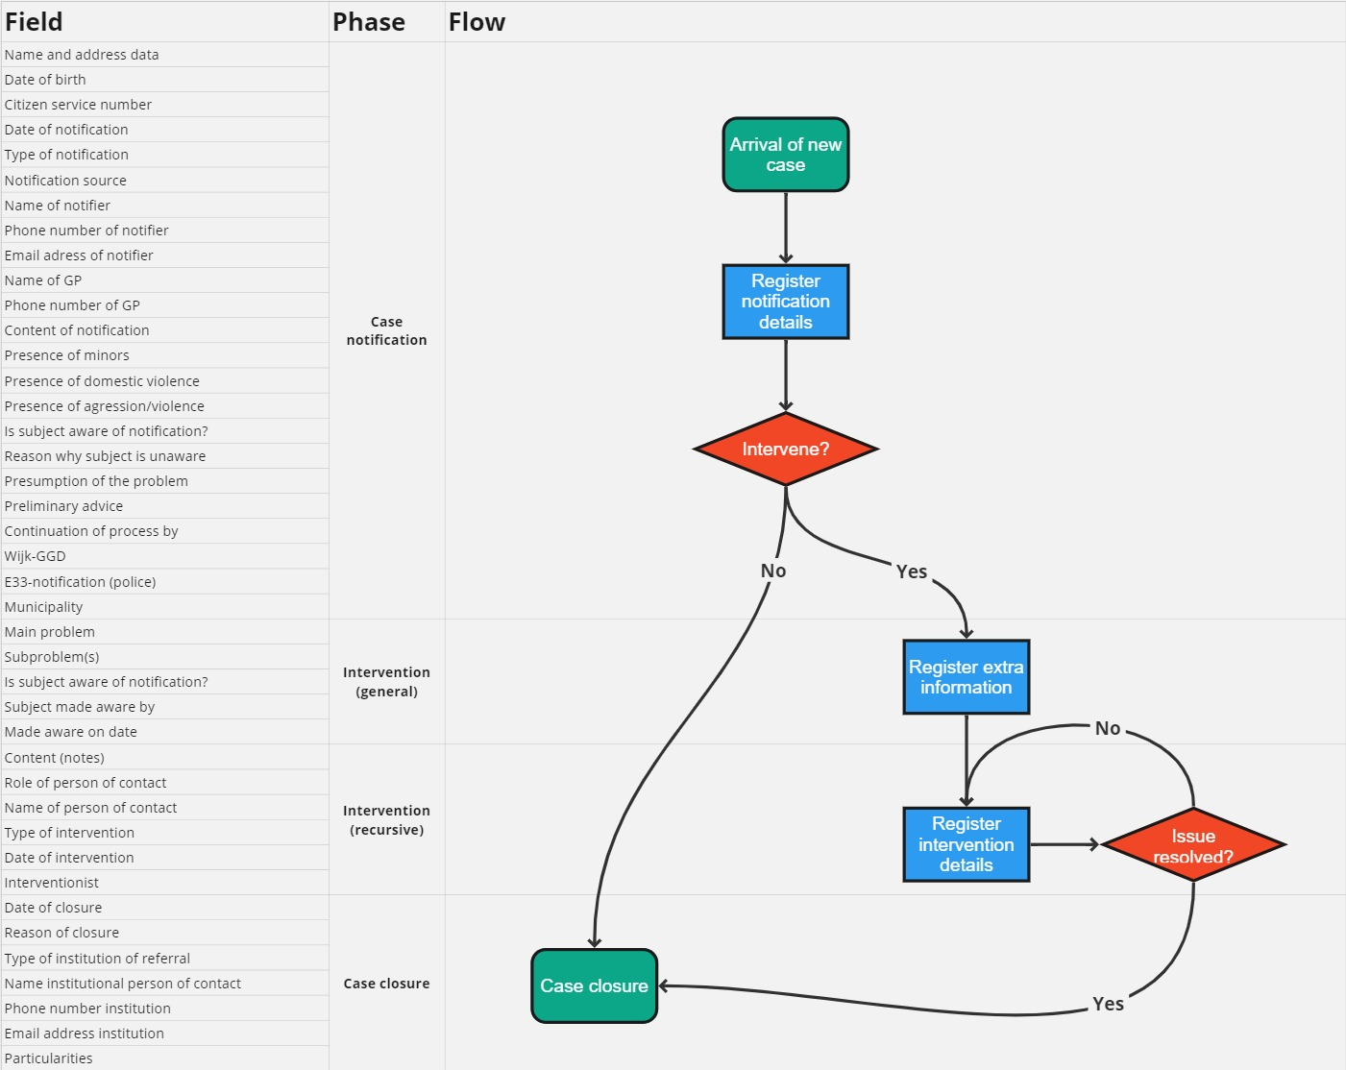
-
01
-
02
-
03
Notes:
Input variabelen:
Beperkt tot binnenkomst variabelen
Getransformeerd tot 99 variabelen
Case notification features
Workload features
Municipality features van CBS
Medewerker features

Slide 7
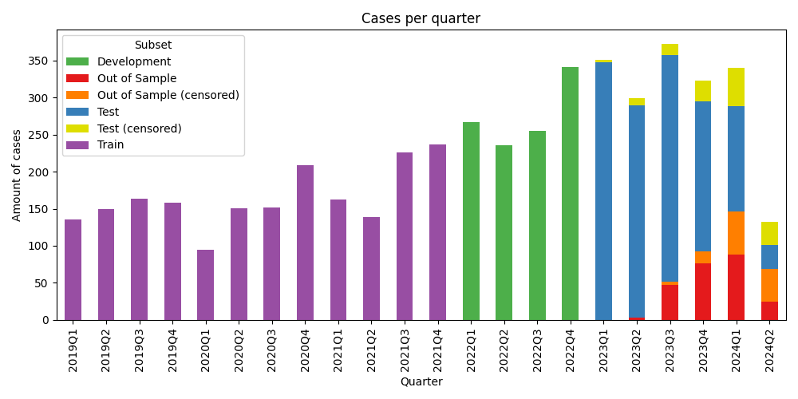
-
01
-
02
-
03
Notes:
Trainen op data tot en met 2021, rest nodig om voorspellingen met werkelijke warden te vergelijken.

Slide 8
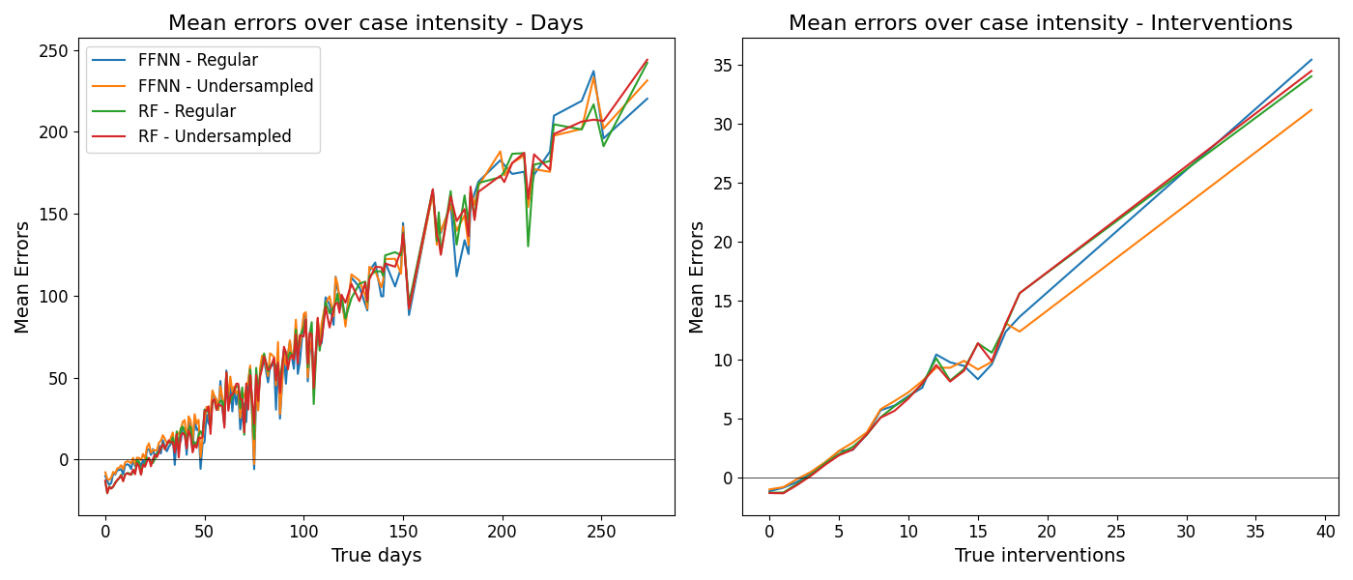
Y-as = Werkelijk - Voorspeld
-
01
-
02
-
03
Notes:
Conclusie:
Perfect model zou hier een horizontale 0-lijn zijn
Nog niet goed genoeg omdat dit de toepassing van OGGZ niet goed dient
Dus
We geven een model allerlei variabelen als voorkennis
Het model mag een voorspelling doen maar blijft mean/median voorspellen
Zulke voorspellingen lonen nog te veel, maar het alternatief is dat we hoge voorspellingen beter gaan belonen: waarschijnlijk leidt dit tot over-prediction

Slide 9
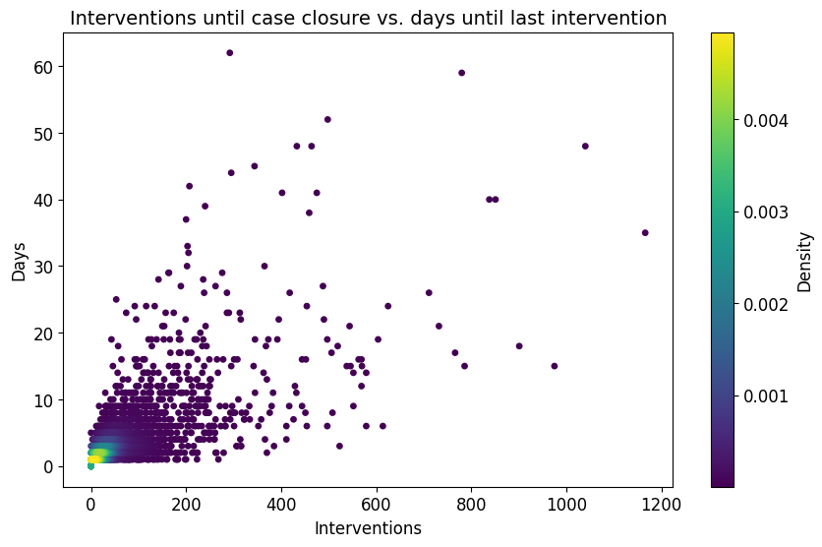
-
01
-
02
-
03
Notes:
Conclusie:
Nog niet goed genoeg omdat dit de toepassing van OGGZ niet goed dient

Slide 10
Onderwerpen
Recap
01
Conclusie
02
Aanbeveling
03

Slide 11
Belangrijkste keuzes
-
01
-
02
-
03
Regressie
Beperking inputvariabelen
Notes:
Keuzes:
Nu eens kijken of informatie uit achtereenvolgende interventies zou kunnen helpen – maw wordt de error kleiner na elke interventie, als we na iedere interventie een nieuwe voorspelling maken?

Slide 12
Recurrent Neural Network
-
01
-
02
-
03
Reshaping input data
Batch size: 1391 (no. Train samples)
Time steps: 4 (max. no. interventions)
Features: 4 (2 meest frequente categorieën uit ‘Soort contact’ én ‘Contact met’, one-hot coded)
Variable input length
Maximizing to 4 time steps
Padding with ‘-9999’ for <4 time steps (not to be confused with one-hot coded ‘0’s)
array([[[0, 0, 0, 1], [0, 0, 0, 1], [-9999, -9999, -9999, -9999],
[-9999, -9999, -9999, -9999]], [[ 0, 1, 0, 1], [0, 1, 0, 1],
[1, 0, 1, 0], [1, 0, 1, 0]], …

Slide 13
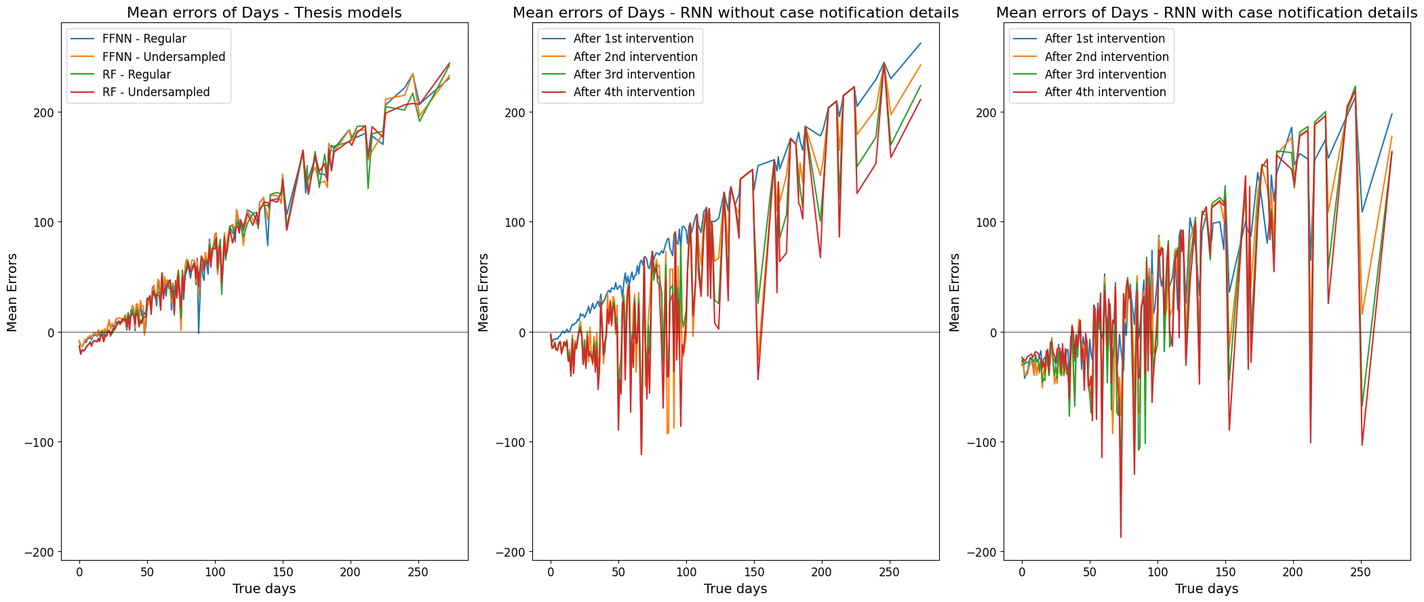
Error analyse - Dagen
-
01
-
02
-
03
Notes:
Alles onder de lijn is een overschatting, alles boven de lijn is een onderschatting
RNN’s, vooral met initiele info:
Hoog intense cases worden minder hevig onderschat
Laag intense cases worden heviger overschat

Slide 14
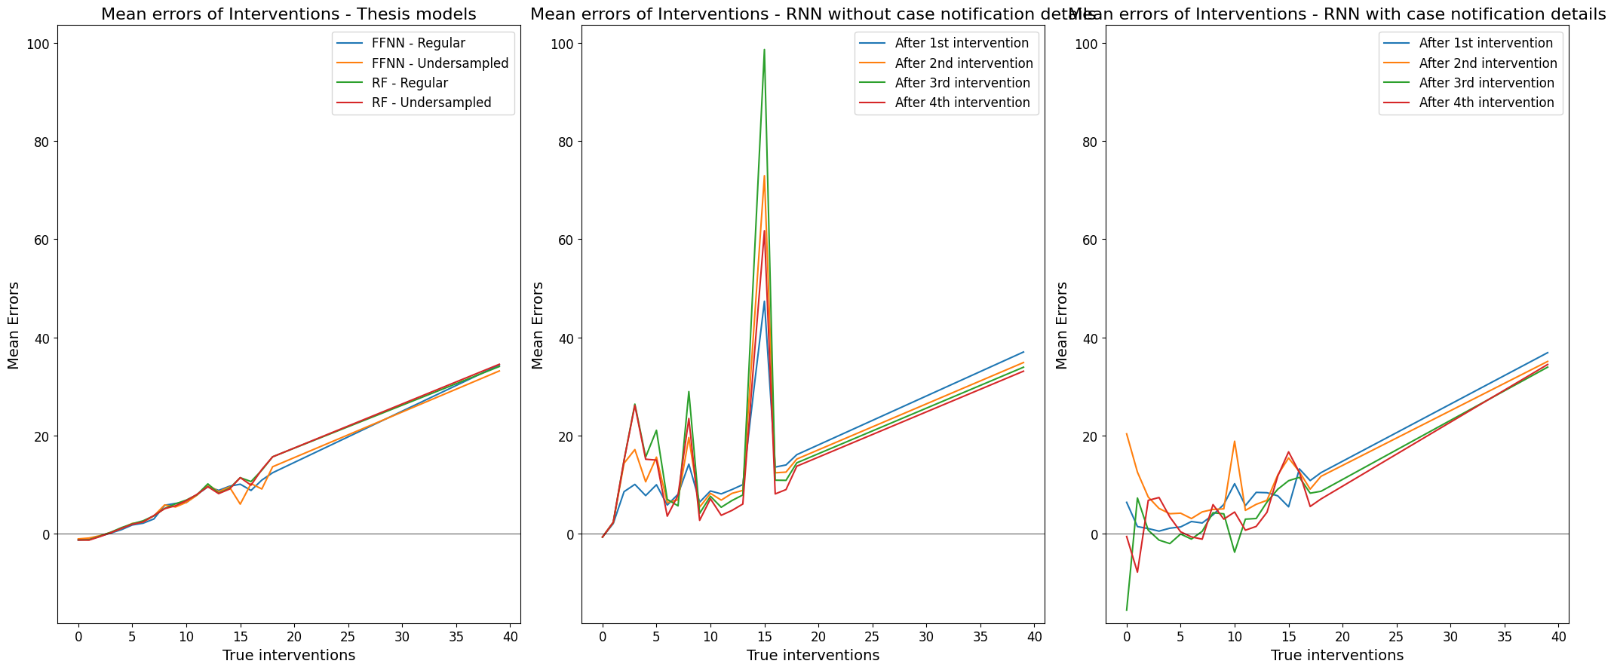
Error analyse - Interventies
-
01
-
02
-
03
Notes:
Alles onder de lijn is een overschatting, alles boven de lijn is een onderschatting
RNN’s, vooral met initiele info:
Hoog intense cases worden minder hevig onderschat
Laag intense cases worden heviger overschat

Slide 15
Onderwerpen
Recap
01
Conclusie
02
Aanbeveling
03

Slide 16
Bevindingen
-
01
-
02
-
03
Een grote meerderheid van de binnenkomende cases = weinig dagen en interventies
Weinig kwaliteitsverschil tussen modellen en methoden, slechts een afruil tussen overschatten van vele laag intense cases en onderschatten van enkele hoge
Kortom, een voldoende accurate inschatting voor alle soorten cases is niet gelukt

Slide 17
Aanbeveling
-
01
-
02
-
03
Óf meer variabelen toevoegen en nogmaals evalueren
CBS kenmerken op buurtniveau zoals in vaccinatieanalyse
Óf stoppen met machine learning methoden, andere aanpak kiezen
Planningstool voor het team ontwikkelen:
Uitgaan van gemiddelde: ± 2 dagen en 2 interventies (1 int. per dag, 2 dagen lang)
Indien gemiddelde overschreden, uitgaan van gemiddelde int. per dag tot dan toe (X int. per dag, onbegrenst)
Op moment van binnenkomst nieuwe melding, alloceren aan medewerker met minste int. per dag op dat moment
Als ieder gewoon zijn eigen regio heeft: is er dan wel behoefte aan een oplossing?

